Slide 1
Pootmachine
Intro opdracht 7 en 8

Slide 2
Inhoud
Aannemen opdracht
Normalisatie
Pootgoed
De machine
Aankoppelen / afstellen
Instellen en afdraaien
Routing en markeur
Onderhoud en wegzetten

Slide 3
Aannemen opdracht
Vragen
Luisteren
Samen-vatten
Wat
Waar
Waarmee
Welk pootgoed
Voorwaarden
Grondbewerking
Nabewerking

Slide 4
Normalisatie
Afspraken die gemaakt zijn over rijafstand.
In Nederland vooral 75cm
In Frankrijk ook veel op 90cm

Slide 5
Pootgoed
Regels
Eigen pootgoed is niet toegestaan, omdat het niet gecontroleerd is en daardoor ziekten kan bevatten. Daarmee is het eigen pootgoed een risico voor andere telers.
Soorten
Aardappels
Aardperen (in de kas gepoot vanwege hoge kiemtemperatuur)
plantuien
Maten (Aardappelen)
25/32 vroeg, dik en minder knollen
32/40 meest gangbaar
40/50 laat, veel knollen
>50 wordt vaak gesneden

Slide 6
Pootgoed
Pootgoed snijden
Groot pootgoed is goedkoper
Na snijden een halve vergelijkbaar met 32/40
Behandelen
Voorbehandeld
Voorgekiemd

Slide 7
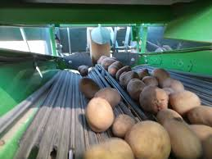
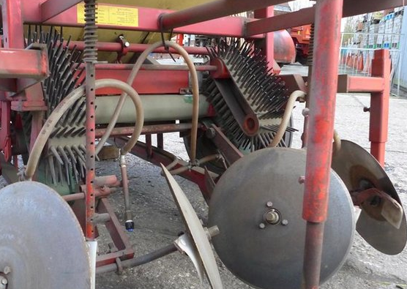
De machine
Bekerpootmachine
Koningsplanter
Snarenbedpootmachine

Slide 8
De machine
Frezen of rotorkopeggen
Granulaten
Vloeibare kunstmest
Gewasbeschermingsmiddel
Aanaarden
Aantal rijen van 1 tot 8
Kistenkantelaar
Pootelementen aan voor of achterzijde
Secties

Slide 9
Aankoppelen en afstellen
Driepunt, hydrauliek, elektrisch, aftakas, stabelisatie
Vlakstelling breedte
Vlakstelling lengte

Slide 10
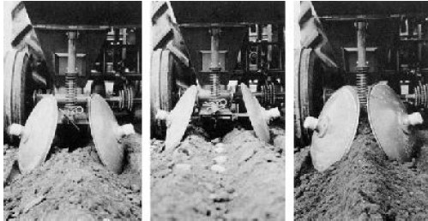
Instellen
Dosering / plantafstand
Maatpootbeker
Pootdiepte
Plaats rugvormers

Slide 11
Routing
Houd er in hoeken rekening mee dat een machine ze moet kunnen rooien. Behalve als de opdrachtgever aangeeft de hoeken ook te willen poten om ze met vakantie krachten te rooien met de hand.

Slide 12
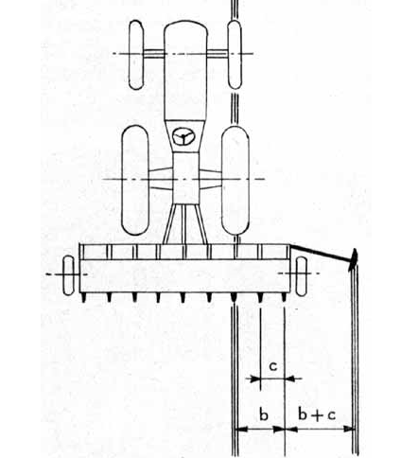
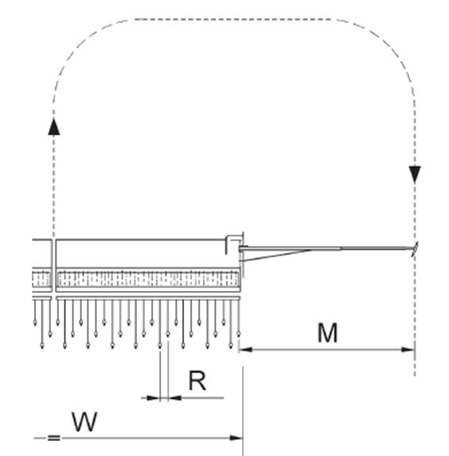
Markeur
Met een spoor door de markeurvoor. Afstand tussen hart band en zijkant machine + rijafstand
Met het midden over de markeurvoor. Halve werkbreedte + rijafstand

Slide 13
Onderhoud en wegzetten
Leeg maken
Schoon maken
Doorsmeren volgens smeerschema
Droog maken en wegzetten
Slangen en kabels ophangen

